Slide 2
2021年6月10日

Slide 3
四川福汇达安全技术有限公司

Slide 4
四川福汇达安全技术有限公司

Slide 5
四川福汇达安全技术有限公司

Slide 7
预防为主、综合治理

Slide 8
管行业必须管安全
管业务必须管安全
管生产必须管安全

Slide 11
对其所管辖的部门的安全生产工作负责。

Slide 12
这“三个必须”的原则，是习近平总书记在2013年考察中石化黄岛经济开发区输油管线泄漏引发爆燃事故现场时首先提出的。

Slide 13
负有安全生产监督管理职责的部门
安全生产监督管理部门
对有关行业、领域的安全生产
工作实施监督管理的部门
综合监督管理
行业监督管理
应急管理部
工业和信息化部门
省级应急管理厅
交通运输部门
地市级应急管理局
住房和建筑部门
-- ------------
-- ------------

Slide 16
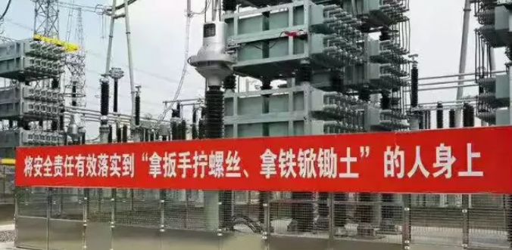

Slide 17
第一，它表明了“安全是干出来的，不是管出来的。”只有“拿扳手拧螺丝，拿铁锨锄土”的那些动手干活的人真正重视安全，提高安全技能，增强安全意识了，企业才能实现真正的安全。安全管理人员不可能一刻不离地盯住现场作业的每个人，只靠安全管理人员检查督促、严盯死守是管不好安全的。

Slide 18
第二，“管行业必须管安全”，在这里,把这句话改为“管专业必须管安全。”管安全，说起来好像很简单，就像是知道“高处作业要挂安全带”这么简单。其实安全涉及生产过程的方方面面，电气作业、机械作业、高处作业、起重作业、脚手架作业、受限空间作业、消防安全、特种设备安全、防火防爆、粉尘防爆、危险化学品、建筑施工等等，一个安全员可能样样精通吗？

Slide 19
当我们把原本属于全社会、全行业、全流程、全员都必须参与并为之负责的安全，过度集中到某个部门、某个机构、某个人时，这本身就构成了一个巨大的隐患。
因此，安全生产管理，是全员参与管理，不是某个人的事。
安全生产人人都是主角，没有旁观者。

Slide 20
新安法要求生产经营单位应建立全员安全责任制。生产经营单位每一个部门、每一个岗位、每一个员工，都不同程度直接和间接影响着安全生产。安全生产人人都是主角，没有旁观者。这次修改新增了全员安全责任制的规定，就是要把生产经营单位全体员工的积极性和创造性调动起来，形成人人关心安全生产、人人提升安全素质、人人做好安全生产的局面，从而整体上提升安全生产的水平。
新《安全生产法》，则将直接处罚对象明确扩大到了生产经营单位的其他负责人、安全生产管理人员、全体从业人员，除主要负责人以外的其他负责人、管理人员也可能直接面临罚款处罚。

Slide 23
新安全生产法对企业的要求
矿山、金属冶炼、建筑施工、运输单位和危险物品的生产、经营、储存、装卸单位，应当设置安全生产管理机构或者配备专职安全生产管理人员。
前款规定以外的其他生产经营单位，从业人员超过一百人的，应当设置安全生产管理机构或者配备专职安全生产管理人员；从业人员在一百人以下的，应当配备专职或者兼职的安全生产管理人员。

Slide 30
比如：在安全检查时，发现作业人员未戴安全帽，或者未系下颚带的行为，即使未发生安全生产事故，也可以进行处罚。
在监督检查中发现戴安全帽不系下颚带的行为时，可以责令立即消除或者限期消除隐患，并处罚款，新《安全生产法》第一百零二条规定，生产经营单位未采取措施消除事故隐患的，责令立即消除或者限期消除，处五万元以下的罚款；生产经营单位拒不执行的，责令停产停业整顿，对其直接负责的主管人员和其他直接责任人员处五万元以上十万元以下的罚款；构成犯罪的，依照刑法有关规定追究刑事责任。

Slide 40
特种作业人员未按照规定经专门 的安全作业培训并取得相应资格，上岗作业的。

Slide 41
销毁其相关数据和信息的。

Slide 83
“（七）特种作业人员未按照规定经专门的安全作业培训并取得相应资格，上岗作业的。

Slide 86
“（五）未建立事故隐患排查治理制度，或者重大事故隐患排查治理情况未按照规定报告的。

Slide 91
领域重大危险源的辨识标准和重大事故隐患的判定标准。

Slide 93
谢 谢！

